Slide 1
REHBERLİK SERVİSİ TANITIMI

Slide 3
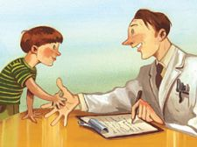
1-Psikolojik Danışma ve Rehberlik Nedir?
Rehberlik,
bireyin kendini anlaması,
problemlerini çözmesi,
gerçekçi kararlar alması,
kapasitelerini geliştirmesi,
çevresine dengeli ve sağlıklı bir uyum yapması ve böylece kendini gerçekleştirmesi için,uzman kişilerce bireye yapılan psikolojik yardımlardır.

Slide 4
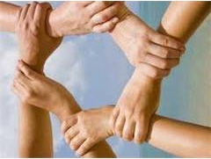
2- Psikolojik Danışma ve Rehberlik Ne Değildir?
Psikolojik danışma ve rehberlik yardımı bireye tek yönlü olarak doğrudan yapılan bir yardım değildir.

Slide 5
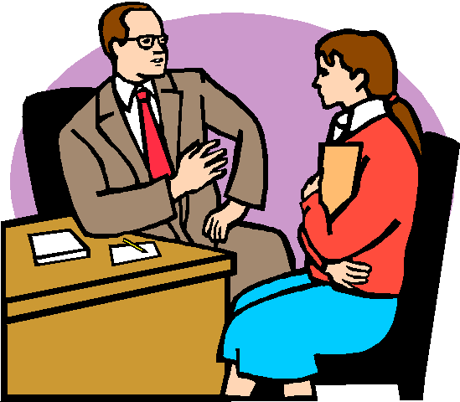
Psikolojik danışma ve rehberliğin temelinde bireye acımak, onu kayırmak, her sıkıntıya düştüğünde bireye kanat germek gibi bir anlayış yoktur.
Psikolojik danışma ve rehberlik bireyin sadece duygusal yanı ile ilgilenmez.

Slide 6
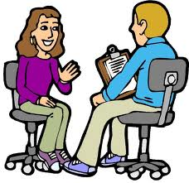
Psikolojik danışma ve rehberlikte kullanılan bütün yöntemler ve teknikler amaç değil, sadece araçtır.
Psikolojik danışma ve rehberlik bir disiplin görevi değildir; rehberlik yargılamaz ve ceza vermez.

Slide 7
Rehberlik yardımı sadece “sorunlu” öğrencilere verilen bir yardım değildir.
Psikolojik danışma ve rehberlik her türlü problemi hemen çözebilecek sihirli bir güce sahip değildir.

Slide 8
3- Psikolojik Danışmanlık ve Rehberlik Hizmetlerinin Amacı Nedir?
Okul öncesi eğitim ve ilköğretimde hizmetler genel olarak; öğrencinin kendisi, öğretmeni/öğretmenleri ve ailesi tarafından yetenek, beceri ve diğer özelliklerinin fark edilmesine, öğrencinin yetiştiği ortamın iyileştirilmesine, bireysel ve sosyal gelişimlerinin desteklenmesine, etkili öğrenme ve çalışma becerileri ile motivasyonlarının artırılmasına, ilköğretim sonrası eğitime ve orta öğretime devam edemeyecekler için mesleğe yönlendirmeye yöneliktir.

Slide 9
4-Psikolojik Danışma Ve Rehberliğin Dayandığı Temel İlkeler
Her birey seçme özgürlüğüne sahiptir.
Rehberlik, bireye seçme özgürlüğü tanıyan çevrelerde var olabilir. Rehberliğin görevi, bireyin bu özgürlüğünü kullanabilmesi için seçenekleri algılayabilmesine ve doğru tercihler yapmasına yardımcı olmaya çalışmaktır.

Slide 10
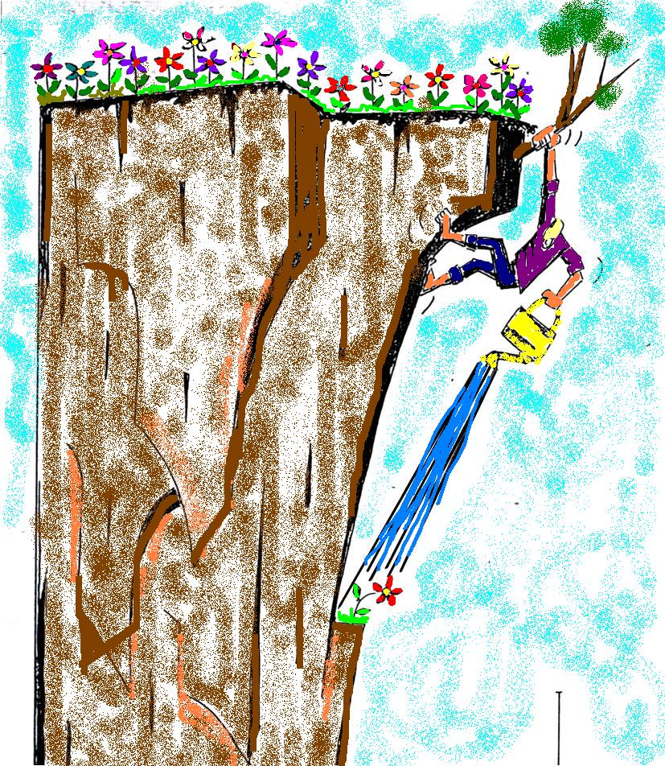
İnsan Saygıya Değer Bir Varlıktır.
“Rehberlik ve Psikolojik Danışma Birimi”
bütün öğrencileri eşit kabul eder, değer verir ve özen gösterir.
ÇÜNKÜ İNSAN DEĞERLİDİR.

Slide 11
Rehberlik Hizmetlerinde Gönüllülük Esastır.
Rehberlik hizmetleri, birinci derecede bireyi hedef alır. Bireyin iç dünyasının daha iyi anlaşılması amacını güden hizmetlerdir. Bu nedenle bu hizmetten yararlanmak kişinin isteğine bırakılmalıdır.

Slide 12
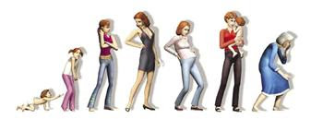
Rehberlik Hizmetleri Bir Süreçtir.
Gelişim doğumdan ölüme kadar devam eden bir süreçtir ve bu süreçte her gelişim basamağının kendine özgü görevlerinin yerine getirilmesinde bireyler zaman zaman yardıma ihtiyaç duyabilirler. Bu nedenle rehberliği sadece belli yaş dönemlerine özgü bir hizmet olarak görmemek, ihtiyacı olan herkese hangi gelişim döneminde bulunursa bulunsun yardım sağlamak gerekir.

Slide 13
Rehberlik ve Psikolojik Danışma da gizlilik esastır.
Rehberlik ve Psikolojik Danışmada Hizmetlerinin verilişi sırasında danışanın mahremiyetine saygı duyulur, onun sırlarını saklamaya özen gösterilir. Psikolojik danışma durumlarında danışmanın sağladığı güven ortamı içinde danışan bazen kendisine itiraf etmediği, söyleyemediği yaşantılarını danışmanla paylaşabilir.

Slide 14
Rehberlik Tüm Öğrencilere Açık Bir Hizmettir.
Rehberlik yardım isteyen herkese yapılan bir yardımdır.

Slide 15
5- Problem Alanlarına Göre Rehberlik
Eğitsel rehberlik
Mesleki rehberlik
Kişisel- sosyal rehberlik
olarak bir sınıflandırma yapılmıştır.

Slide 16
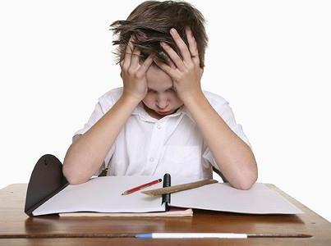
Eğitsel Rehberlik
Eğitsel rehberlik hizmetlerinin genel amaçlarını, öğrencinin okula ve okulun bulunduğu çevreye uyum sağlaması, etkin ders çalışma becerilerini kazanması, eğitsel kararlar vermesi ve seçimler yapması, başarıyı engelleyen etmenleri azaltma ya da ortadan kaldırma, öğrencilerin ilgi, yetenek ve eğitim özelliklerine uygun bir eğitsel ortam oluşturma, okul yaşamı ile mesleki yaşamı arasındaki ilişkiyi sağlama oluşturmaktadır.

Slide 17
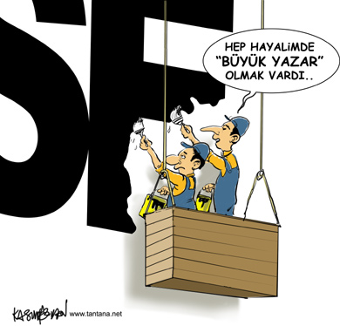
Mesleki Rehberlik
Mesleki rehberlik
bu anlamda
bireyi tanıma,
meslek alanlarını tanıma ve bireyin kişisel özellikleri ile mesleklerin gerektirdiği özellikler arasındaki bağlantıyı kurarak kendine en uygun mesleği seçmesine yardım etme olarak üç aşamada gerçekleştirilmektedir.

Slide 18
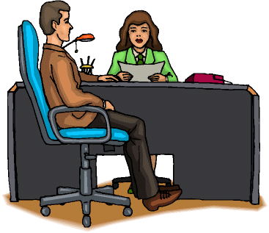
Kişisel Rehberlik
Kişisel rehberlik öğrencilerin “ kişisel- soysal” gelişim ihtiyaçlarını karşılamak ve böylece onların kişisel gelişim ve uyumlarına yardımcı olmak amacıyla yürütülecek hizmetlerdir.

Slide 19
Kişisel Rehberlik Hizmetlerinin Kapsamı
Atılganlık becerilerini geliştirme
Günlük yaşam becerileri geliştirme
İletişim becerileri geliştirme
Sorun çözme becerileri geliştirme
Öfkeyle baş etme becerileri geliştirme
Kaygıyla baş etme becerileri geliştirme
Çatışma çözme becerileri geliştirme
Karar verme becerileri geliştirme
Zaman yönetimi becerileri geliştirme
Öz saygı geliştirme
Sorumluluk ve görev bilinci geliştirme
Oto kontrol becerileri geliştirme
Özgüven becerileri geliştirme

Slide 20
6-Rehberlik Servislerinde Hangi Hizmetler Verilir?
Psikolojik
Danışma
Yöneltme ve
yerleştirme
Oryantasyon
Bireyi
tanıma
Müşavirlik
Bilgi toplama
ve yayma
İzleme
değerlendirme

Slide 21
Psikolojik Danışma Hizmeti
Bireyin karar verme ve problem çözme ihtiyaçlarını karşılayarak gelişim ve uyumunu sürdürmesine yardımcı olmak amacıyla bireyle yüz yüze kurulan psikolojik yardım ilişkisidir.
Bu yardımı alan kişiye “Danışan”,yardımı veren kişiye “Psikolojik Danışman” denir.

Slide 22
Okullarda psikolojik danışma hizmetinden ,çeşitli uyum sorunlarını çözmek isteyen ,başarısızlık,karar verme güçlüğü,vb. problemleri olan öğrenciler olduğu kadar kendini tanımak ve geliştirmek isteyen herkes yararlanabilir.

Slide 23
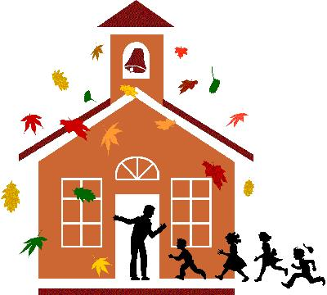
Oryantasyon Hizmeti (Yeni Ortama Alıştırma)
Bu hizmet bir okula yeni başlayan öğrencilere ,eğitim yılı başında ,okulu,kurallarını,işleyişini tanıtmak,okul ve o çevrede ihtiyaçlarını nasıl karşılayacakları hakkında bilgi vermek ve böylece yeni girdikleri ortama kısa sürede alışmalarına yardımcı olmak üzere yapılan çalışmalardır.

Slide 24
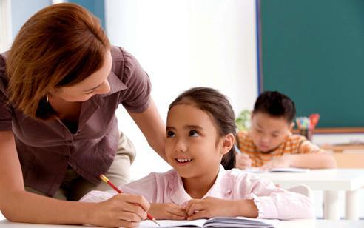
Bireyi Tanıma Hizmeti
Öğrencinin gelişimine ve uyumuna yardımcı olabilmek için onu tanımak gereklidir.Bireyi tanımada amaç,bireyin kendini tanıması,kendi özellikleri hakkında bilinçlenmesi,kendini zayıf ve kuvvetli yönleriyle görüp kabul etmesini sağlamaktır.Tanıma hizmetlerinde en önemli görev sınıf öğretmenine düşer.

Slide 25
Bilgi Toplama ve Yayma Hizmeti
Öğrencinin gerek duyabileceği her türlü bilgiyi onun yararlanmasına sunmak için yapılan çalışmalardır.
Ör: üst eğitim kurumları,üniversiteler ve koşulları, sınav bilgilendirmeleri, okuldaki ve çevredeki eğitsel ve kültürel etkinlikler vb.

Slide 26
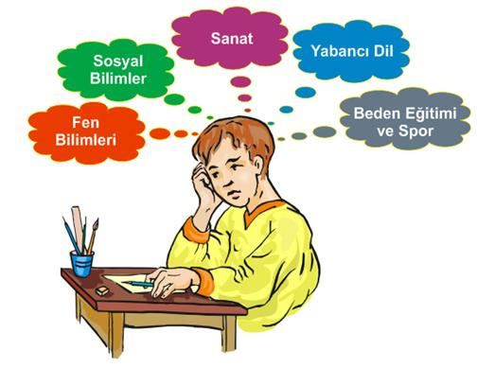
Yöneltme ve Yerleştirme Hizmetleri
Öğrencinin kendine uygun bir eğitim kurumuna, branşa,işe ya da mesleğe yönelmesi ve o konuma yerleşmesi için yapılabilecek yardım hizmetleridir.

Slide 27
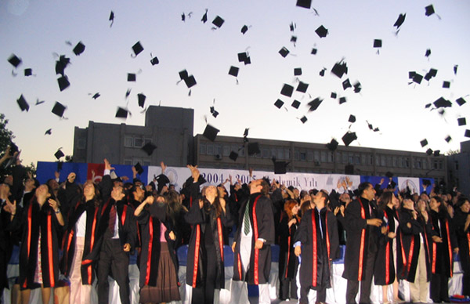
İzleme ve Değerlendirme Hizmeti
Yapılan önceki hizmetlerin bir devamı gibi düşünülebilir.
Yöneltme ve yerleştirme sürecinin sonucu ne olmuştur?
Psikolojik danışma yardımı alan öğrencide bu hizmetin sonucu beklenen değişiklik gerçekleşmiş midir?

Slide 28
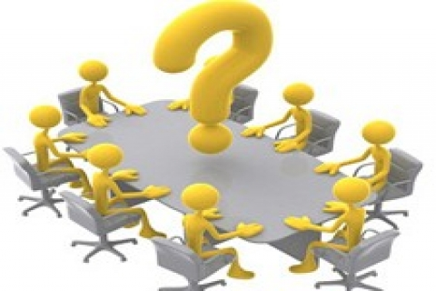
Müşavirlik (Konsültasyon) Hizmeti
Okuldaki rehberlik uzmanının ,öğretmen ve yöneticilerin ortak bir rehberlik anlayışı kazanmaları,bu alanlardaki bilgi ve becerilerini artırmaları için onlara yardımcı olmasıdır.

Slide 29
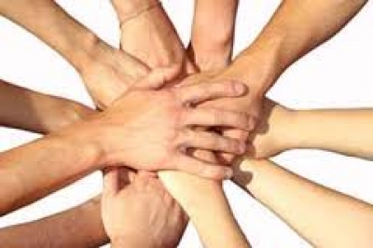
Bir diğer deyişle okuldaki rehberlik uzmanı ile öğrencinin eğitimi ve yetiştirilmesi ile ilgili bir yada daha fazla sayıda kişinin (öğretmen,yönetici,veli…)işbirliği içinde,
öğrencinin gelişmesine yönelik olarak kurdukları yardım ilişkisidir.

Slide 30
DİNLEDİĞİNİZ İÇİN TEŞEKKÜRLER…
Yasemin EROĞLU REHBER ÖĞRETMEN

